Slide 1
Verwondering en natuurbeleving binnen de muren van het klaslokaal
Constantijn Mennes en Nienke Wieringa

Slide 2
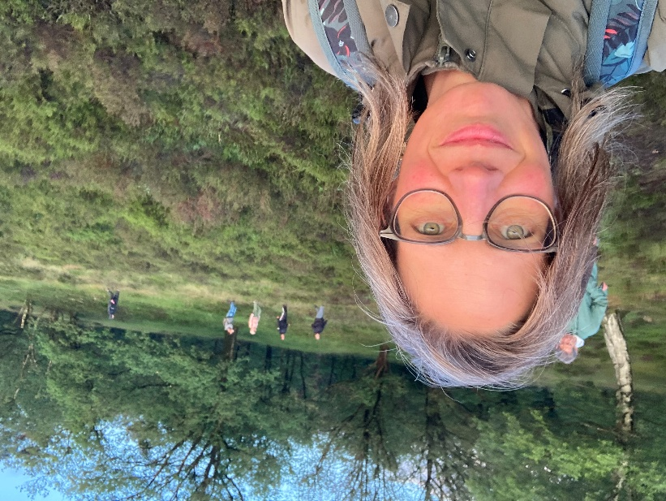
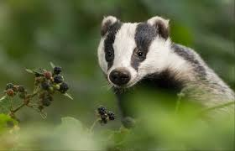
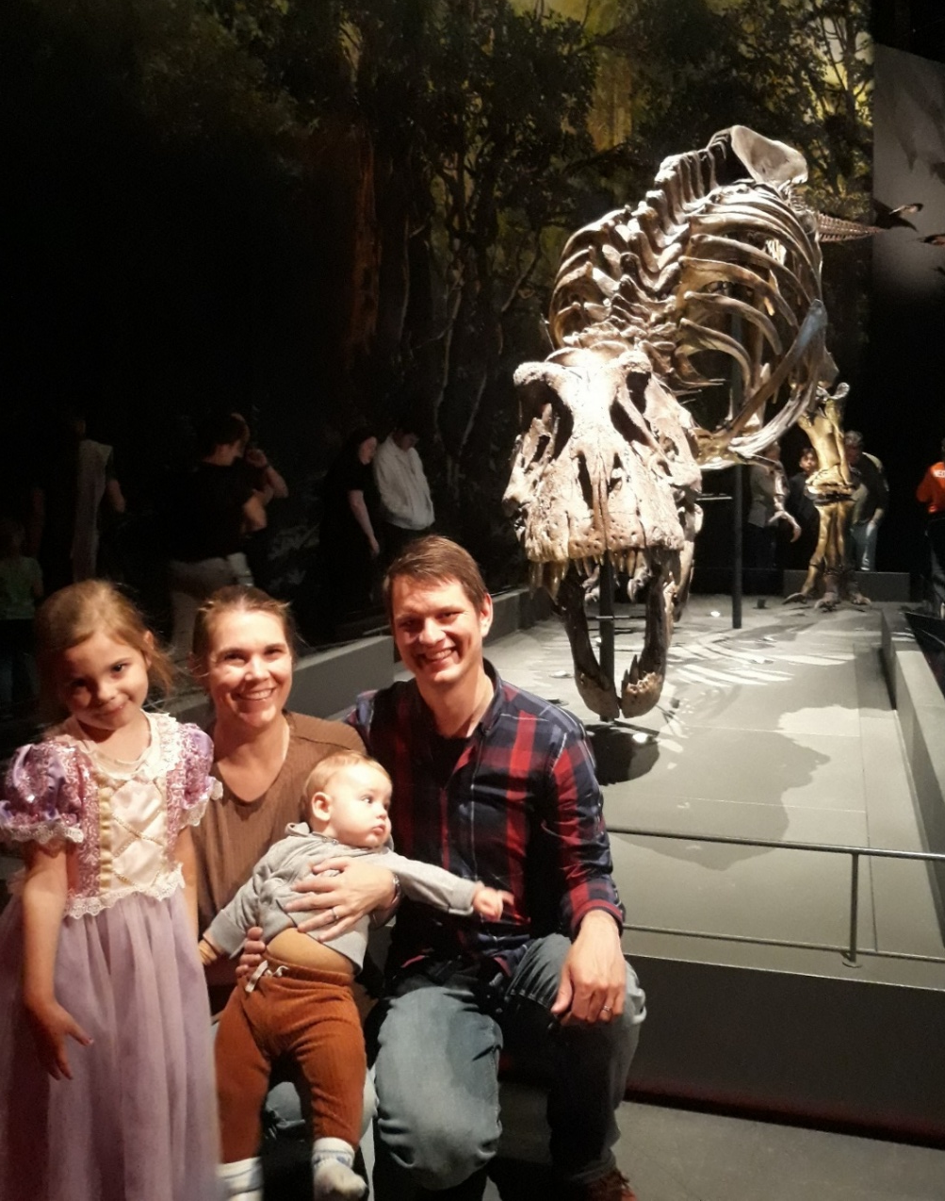
Nienke Wieringa
Vakdidacticus biologie
ICLON, Leiden
Constantijn Mennes
Docent biologie, postdoctoraal onderzoeker ICLON en Naturalis
Biodiversiteit in het klaslokaal: een studie naar de kracht van verwondering over biodiversiteit als antwoord op eco-anxiety.
Notes:
Waarom willen we natuurbeleving? Waarom willen we het?
Wat zijn belemmeringen?
(soorten)kennis
Organisatie van het naar buiten gaan
Snelle oplossing:
Soortenkennis niet nodig, focus op soortenkennis kan zelfs belemmering zijn voor beleving
Als huiswerkopdracht, leerlingen zelf iets laten beleven/verzamelen (goosechase, etc)
Binnen de muren van het klaslokaal

Slide 3
Valse Roos van Jericho

Slide 4
Waarom willen we meer verwondering op school?
Schrijf enkele steekwoorden op je mini-whiteboard
Notes:
Sorry… ik wil in elke workshop die ik geef altijd een mini-whiteboard gebruiken omdat ik hoop dat die nog veel meer gebruikt gaan worden in de les

Slide 5
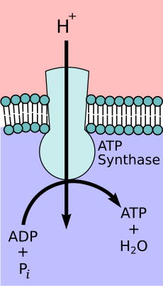
Waarom willen we meer verwondering op school?
Gevoel van verbondenheid creëren (met de natuur, met jezelf, met elkaar)
Meer diversiteit zien
Vragen oproepen
Onderzoekende houding
Interesse in de wereld, in elkaar, in jezelf
Grotere motivatie om te leren
Het geleerde beklijft beter door de emotionele betrokkenheid
Verwondering oefenen => het leven mooier maken
Notes:
Bij de ATP-synthase vertellen over een belangrijke paradox in het onderwijs: vakexpert is voortdurend verwonderd en denkt “hoe kan dit?” Maar we presenteren het vak als iets dat “af” is, overzichtelijk en kloppend en dus ook saai. Terwijl: we weten nog niet eens hoe het leven is ontstaan

Slide 6
Wat is verwondering?
Het waarnemen van iets als zijnde vreemd of buiten het huidige begrip, waarbij deze ervaring zowel affectieve componenten omvat zoals gevoelens van verrassing, als het besef van de eigen onvolledige kennis.
Verwondering laat ons nadenken over wat we nog niet weten. Op die manier is het een motor die onze liefde voor en interesse in de wereld aanwakkert. Het moedigt ons dus aan om te leren.
(Hadzigeorgiou, 2014; Schinkel, 2017, 2021)
Notes:
Bij het eerste punt is het belangrijk om de affectieve componenten van verwondering te noemen, in tegenstelling tot pure interesse, dat veel concreter en oplossingsgericht van aard is. Bij het tweede punt is het belangrijk te noemen dat verwondering een kickstart kan zijn, die uiteindelijk leidt tot interesse en leren.

Slide 7
Hoe kun je verwondering oproepen (1)?
Sensitief zijn voor persoonlijke verwondering van leerlingen
Eigen persoonlijke verwondering delen (rolmodel zijn)
Leerlingen laten onderzoeken en experimenteren
Betekenisgeven via herkenbare/actuele contexten
Verbeelding stimuleren
Het vertrouwde onvertrouwd maken
Contemplatie aanmoedigen, door bijvoorbeeld tijd te nemen en verschillende zintuigen aan te spreken
Een rijke leeromgeving creëren, met “echt materiaal”
(Conijn, J., van Gulick, H. L., Rietdijk, W., Andre, L., & Schinkel, A. (2021). Een theoretisch kader voor verwondering in het onderwijs. Pedagogiek, 41(2), 151-174.)
Notes:
Voorbeeld geven uit lesbezoek: leerling vroeg

Slide 8
Hoe kun je verwondering oproepen (2)?
Contrasteren
Concretiseren
De vraag stellen
(Fred Janssen (2003) BioLogen)

Slide 9
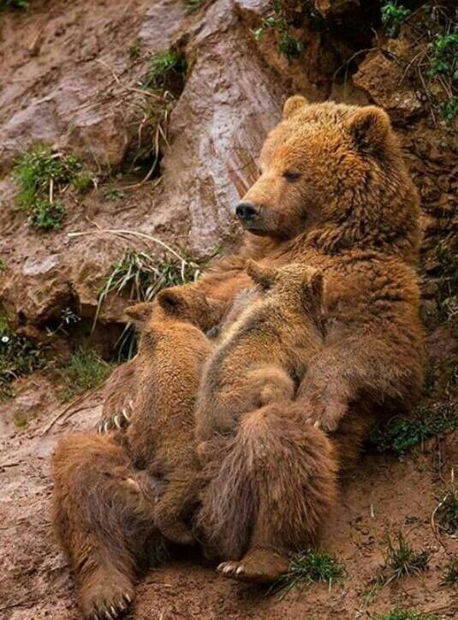
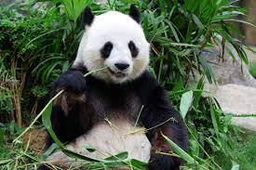
Contrasteren

Slide 10
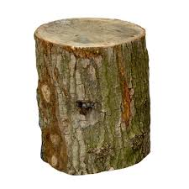
Concretiseren

Slide 11
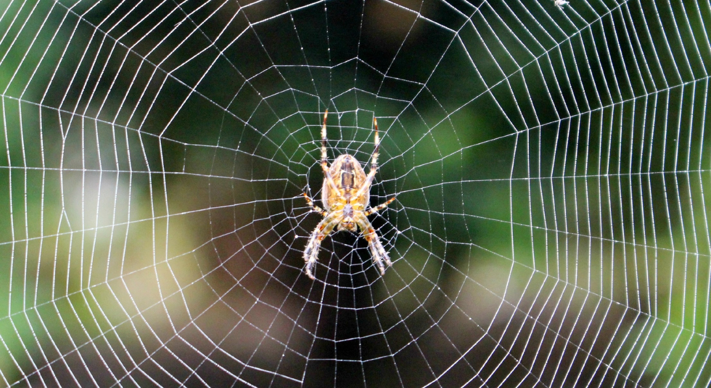
De vraag stellen

Slide 12
Caroussel
Naar keuze: alleen, tweetal, drietal
Kies een tafel, probeer uit, en probeer te vertalen naar iets dat je in je eigen lessen kunt doen.
Bedenk hoe je zoiets (maar voor een ander onderwerp) ook in je eigen les zou kunnen doen. Schrijf ieder idee op een apart post-it.
Neem zoveel tijd als je wil. Klaar? Zoek een leeg plekje bij een andere tafel en kijk wat daar te ontdekken valt.
Heb je een eigen natuurbeleef/verwonderwerkvorm meegenomen? Deel die dan eerst met je tafelgenoten.

Slide 13
Afsluiting
Korte uitwisseling ervaringen
Alle materialen, inclusief jullie eigen ideeën, worden gedeeld via de nibi-site

